Slide 1
Федеральное государственное бюджетное образовательное учреждение высшего образования “Сибирский государственный университет телекоммуникаций и информатики” Кафедра вычислительных систем
ВЫПУСКНАЯ КВАЛИФИКАЦИОННАЯ РАБОТА БАКАЛАВРА
Разработка алгоритма централизованного управления автомобилями для систем автоведения
Выполнил
студент группы ИВ-622
Тимофеев Дмитрий Александрович
Руководитель –
старший преподаватель кафедры ВС Гонцова Александра Владимировна
Новосибирск – 2020
Notes:
Здравствуйте уважаемая комиссия.
Представляю ВКР на тему Разработка алгоритма централизованного управления автомобилями для систем автоведения.

Slide 2
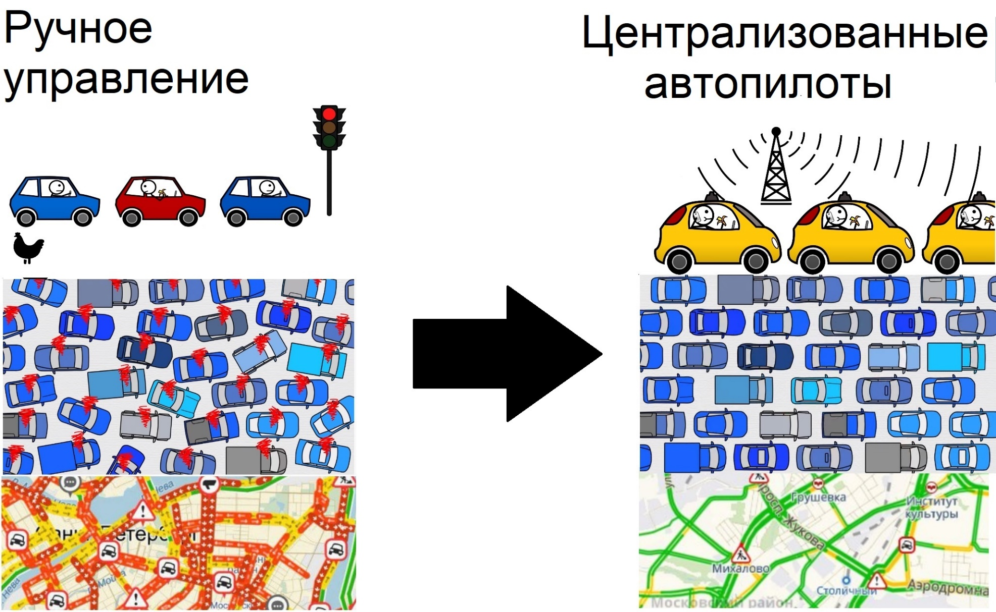
АКТУАЛЬНОСТЬ РАБОТЫ
Notes:
Проблема: пробки на дорогах.
Причина проблемы: человеческий фактор (а именно: низкая организованность людей, например: людям очень трудно одновременно начать ехать на зеленый свет светофора)
Решение проблемы: автопилотируемые машины с централизованной раздачей маршрутов движения.

Slide 3
ПОСТАНОВКА ЗАДАЧИ
Разработать централизованный логистический алгоритм который:
1) раздает маршруты движения каждой подключенной автопилотируемой машине
2) организует движение без пробок, заторов и т.п.
2. Разработать симуляцию движения машин, для отладки и демонстрации работы алгоритма.

Slide 4
ПОСТАНОВКА ЗАДАЧИ
Допущения и условности
1. Машина может поворачивать «уголком» на 90 градусов.
Оправдано тем, что около машины будет достаточно свободного места для поворота и скорость перемещения будет до 40 км/ч.
2. Движение не обязано быть похожим на Правила Дорожного Движения.

Slide 5
ОПИСАНИЕ РАЗРАБОТКИ
Алгоритм централизованной раздачи маршрутов автопилотам
Пространственно-временной A-Star с приоритетом обхода по заранее построенному графу эталонных маршрутов.
Notes:
Для выполнения поставленных задач был разработан алгоритм:

Slide 6
ОПИСАНИЕ РАЗРАБОТКИ
Хранение истории движения машины
Пространственно-временной A-Star с приоритетом обхода по заранее построенному графу эталонных маршрутов.
Notes:
Пространственно-временной означает, что алгоритм хранит положение каждой машины в каждый момент времени. Это позволяет
во первых) объезжать не только стационарные препятствия, но и динамические
во вторых) это позволяет найти оптимальный путь, так как можно планировать маршрут на протяжении всего движения машины.

Slide 7
ОПИСАНИЕ РАЗРАБОТКИ
Алгоритм централизованной раздачи маршрутов автопилотам
Пространственно-временной A-Star с приоритетом обхода по заранее построенному графу эталонных маршрутов.
Notes:
АСтар с приоритетом обхода. За основу взят стандартный алгоритм быстрого поиска кратчайшего пути АСтар. Этот алгоритм возвращает первое найденное неплохое решение. АСтар в первую очередь перебирает узлы с наименьшим весом. Вес узла складывается из пройденного расстояния и примерного расстояния до цели. Примерное расстояние оценивает эвристическая функция.

Slide 8
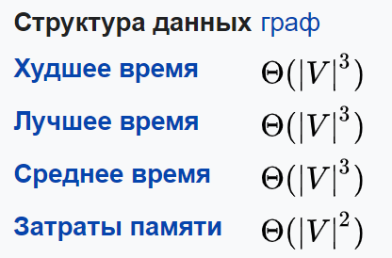
ОПИСАНИЕ РАЗРАБОТКИ
Алгоритм централизованной раздачи маршрутов автопилотам
Пространственно-временной A-Star приоритетом обхода по заранее построенному графу эталонных маршрутов.
Граф эталонных маршрутов построен по алгоритму Флойда.
Notes:
В данном случае роль эвристической функции играют эталонные маршруты, заранее построенные по алгоритму Флойда. Алгоритм Флойда находит наилучший маршрут между каждой парой точек.
Стоимость узла в разработанном алгоритме складывается из пройденного времени и предполагаемого времени до цели. Стоимость узла, основанная на времени, а не на расстоянии позволяет находить более оптимальные маршруты, где иногда быстрее подождать и пропустить проезжающую машину, чем объезжать ее.

Slide 9
ОПИСАНИЕ РАЗРАБОТКИ
Хранение истории движения машины
Пространственно-временной A-Star приоритетом обхода по заранее построенному графу эталонных маршрутов.
Notes:
Разработанный алгоритм позволяет находить самый быстрый путь до цели, объехав все виды препятствий.
был проведен эксперимент в котором
машины добавляются в случайное время, в случайном месте
но при этом у каждой заранее заданы точки прибытия на стоянку
на видео видео видно
Что машины не врезаются друг в друга и успешно объезжают стационарное препятствие.
машины могут проезжать по ранее занятому месту.
машинам не нужны светофоры для координации. Соответственно и тратить время, стоя на светофорах, не надо.
так же видно, что машины могут заранее остановиться и пропустить проезжающие мимо машины, если ожидание занимает меньше времени, чем объехать рядом идущие машины.

Slide 10
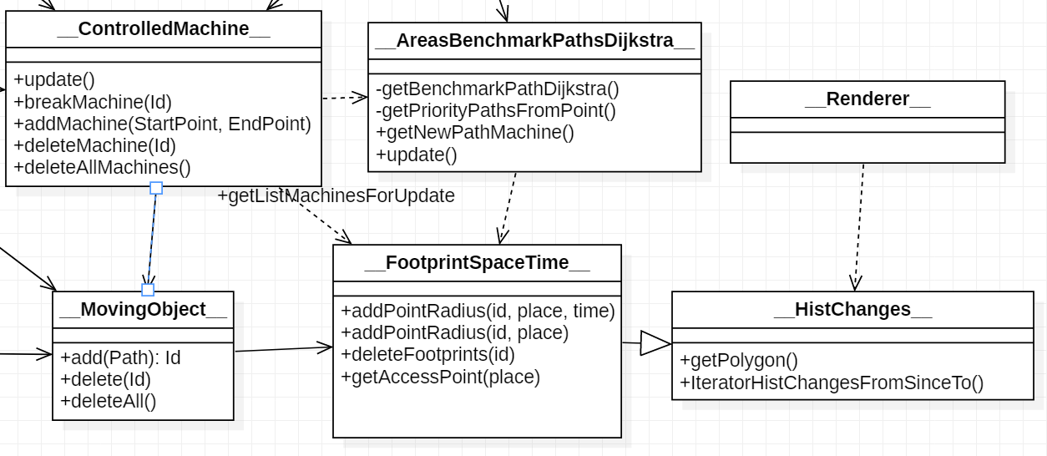
ОПИСАНИЕ РАЗРАБОТКИ
Главное из UML диаграммы проекта

Slide 11
ЗАКЛЮЧЕНИЕ
Была создана симуляция движения машин на JavaFX (непроходимые препятствия, столкновения машин и т.п.)
Был создан алгоритм централизованной раздачи маршрутов для автопилотов.

Slide 12
СПАСИБО ЗА ВНИМАНИЕ!

